Slide 1

ChatGPTの 概要＆使い方 まとめ
岡田 隆之

Slide 2
ChatGPT概要

Slide 3
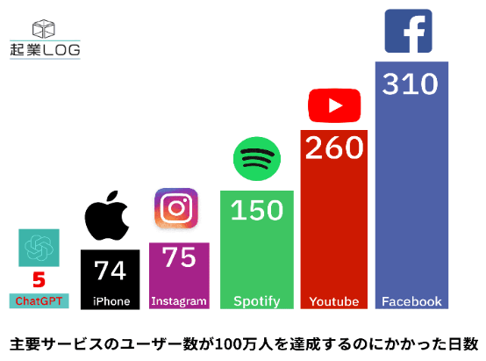
ChatGPT概要
ChatGPTはOpenAIが2022年11月にリリースした”無料”のAI技術サービス。高度な技術から非常に注目度の高いサービス。既に日本でもかなり話題になっている。
右下のサービスでも、100万人ユーザー獲得に数ヶ月を要しているが、ChatGPTはリリースからなんと5日という異次元のスピードで100万人を突破を達成。また、ChatGPTは2023年2月7日時点で全世界ユーザー1億人を突破。
BERTから派生したGPT系のAIモデルを使用したサービス。 GPT3⇒ChatGPT！！
GPT3ということで、言語モデルである。
超高度チャットボット＝コンサルなので、 なんでも記事のリストアップをしてくれる Google検索とは競合になるとか。 （＊Googleが社内警報発令）

Slide 4
ChatGPT使い方

Slide 5
ChatGPTを実際に試してみる
ChatGPTは無料なので、実際に触れて試すのが一番の理解となると考えた。
次ページから、ChatGPTの導入の仕方を図解する。

Slide 6
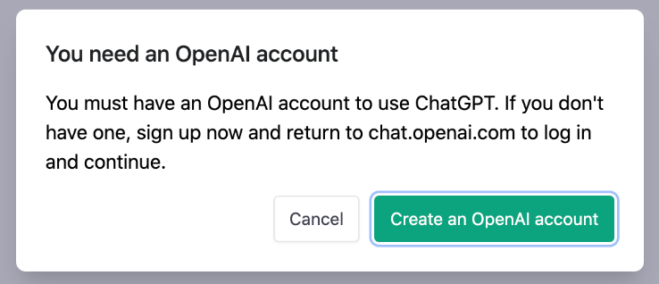
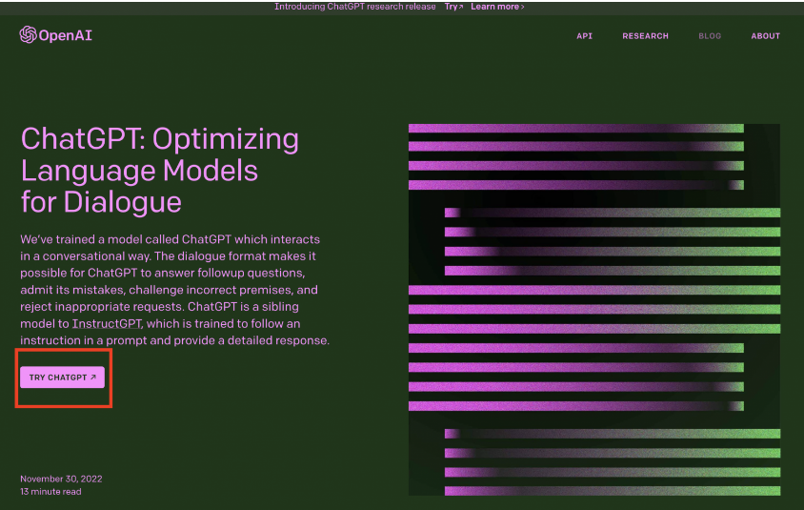
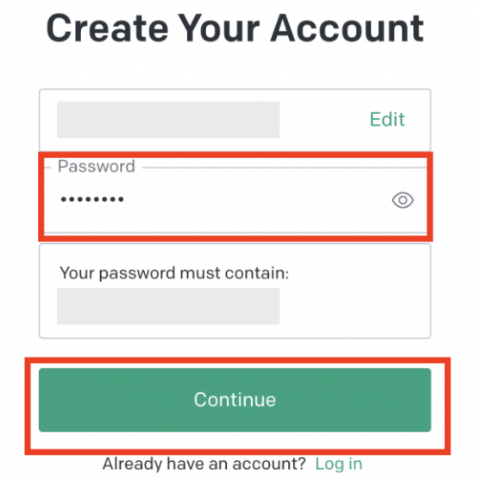
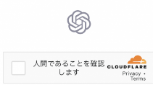
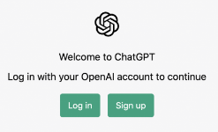
ChatGPT導入①
まず始めに https://openai.com/blog/chatgpt/ にアクセス
左下の「TRY CHATGPT」をクリック
チェックをつける
Sign upでアカ ウントを発行
「Create an OpenAI account」ボタンを押してアカウントを作成
メールアドレスや googleアカウントなどと パスワードで登録を 進行。 パスワード設定後に Continueをクリック （右図）

Slide 7
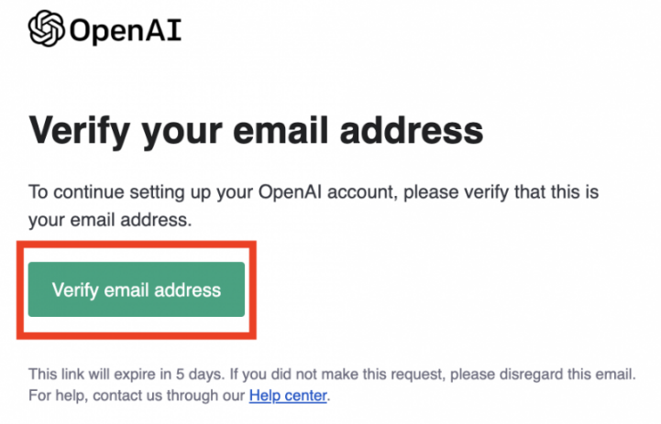
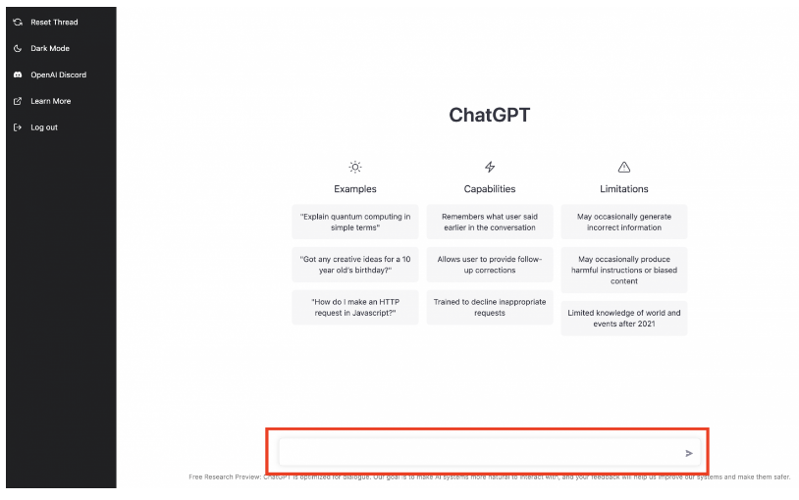
ChatGPT導入②
メールが届くので、メール中の Verify email addressを押す
ログイン画面に遷移するのでログインを行う
次の画面で、名前（「First name」と「Last name」）、電話番号を入力
SMSに6桁の認証番号（認証コード）が届くので、入力し「Continue」をクリック
いくつか質問されるので、選択し「Next」と進め、最後の画面にて「Done」 をクリック
ことで、以下の画面になれば、OpenAIのアカウントが無事作成完了！！

Slide 8
ChatGPTとやりとりする
セットアップは終わったが、実際にどのようなやりとりができるのかどうか示す。

Slide 9
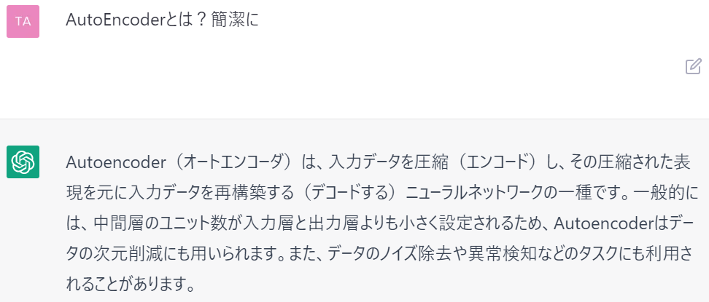
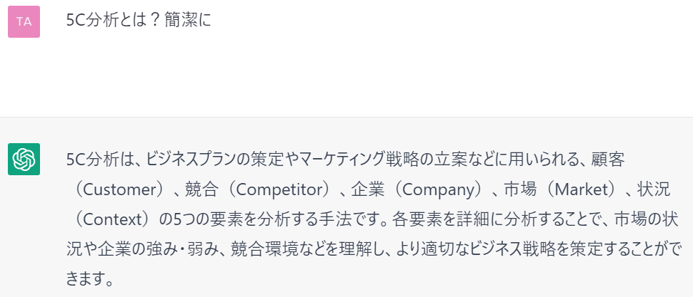
ChatGPT使い方① ワード検索
例えば、AutoEncoderやChatGPT自身などのAI・データサイエンスワードの検索にも活用可。
その他にも、企業やビジネス用語なども検索可能
良い追加ワード（追加条件）として人気

Slide 10
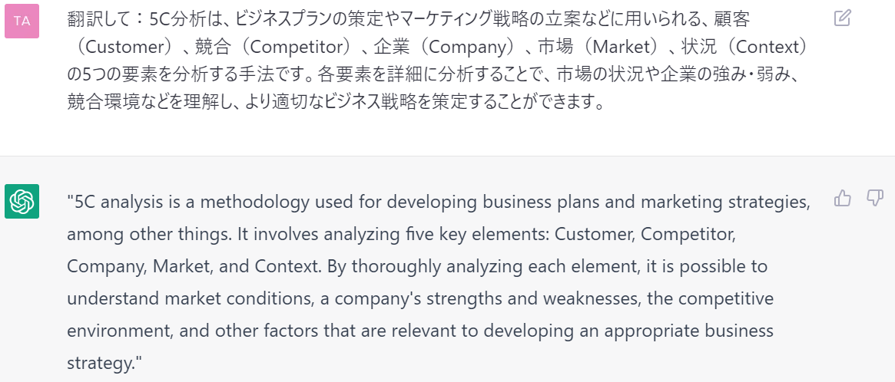
ChatGPT使い方② 翻訳
ChatGPTは言語モデルなので翻訳も可能

Slide 11
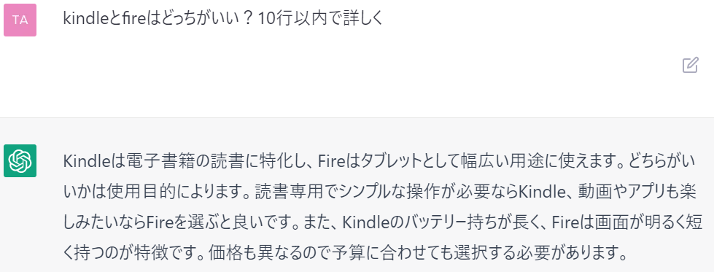
ChatGPT使い方③ 日常のあれこれ
人生の雑談も可能であり、日常のあれこれの用途に利用可能

Slide 12
Google Spread Sheetと連携できるので試してみる（実践）
ローカル環境の製品であるExcelとの連携はまだできないが、Google Spread Sheetとの連携が可能となっているので、取り組んでみる。
Excel関数のようにGPT関数を用いることで、様々な自動化が可能。

Slide 13
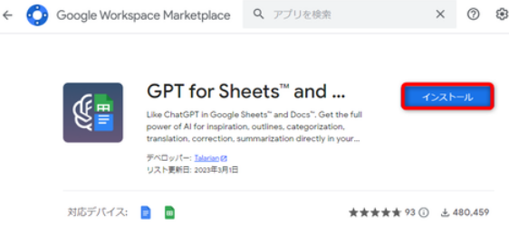
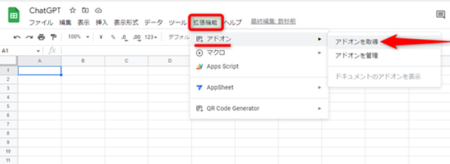
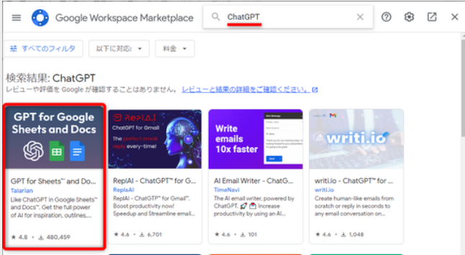
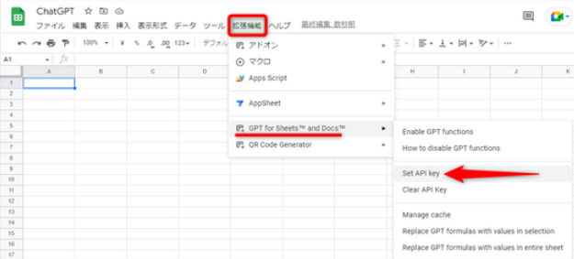
ChatGPT実践①
Google Spread Sheetを開く
上部の拡張機能⇒アドオン⇒アドオンを取得を押す
ChatGPTと検索して「GPT for Google Sheets and Docs」を選択
インストールを押して、Googleアカウントとの連携を「許可」する
［拡張機能］－［GPT for Sheets and Docs］－［Set API Key］の順にクリックする

Slide 14
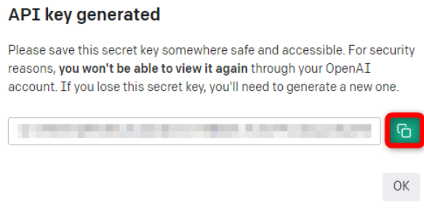
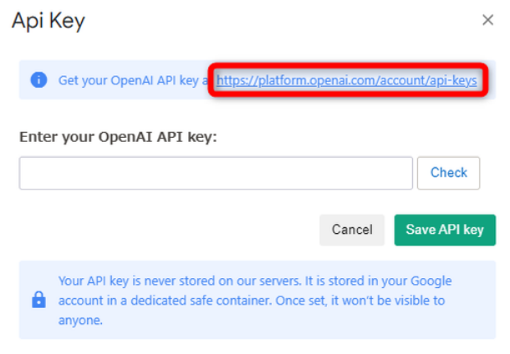
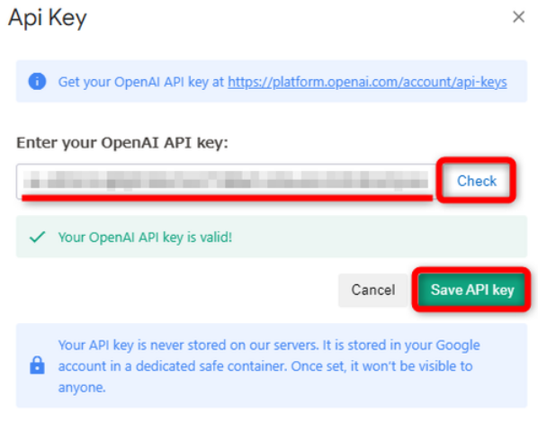
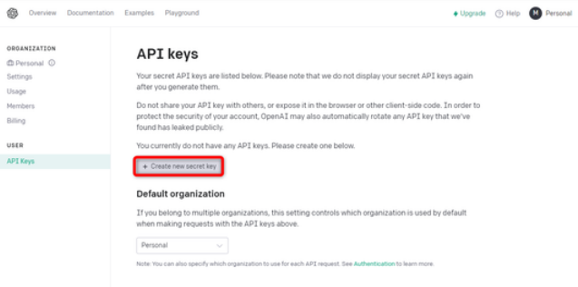
ChatGPT実践②
生成されたAPIキーをコピーする
Google スプレッドシートのタブに戻り、APIキーを貼り付ける。［Save API Key］をクリックする ＊APIキーは漏洩しないように厳重に管理する
「Get your OpenAI API key at」のリンクをクリックする
［Create new secret key］をクリックする

Slide 15
ChatGPT実践③
Google Spread Sheetと連携が可能となっている
インターネットの接続が確認できれば新たにシート上でGPT関数が使える
具体的にはセル内に以下のように書き込む：
作成したSpread Sheetのデモを共有した：https://docs.google.com/spreadsheets/d/1oT2K0qTCqM-0QnV-pDeuwWpBVgYji89LRHEv5p_SUi0/edit#gid=0
デモのシートで書き換えてやってみるとGood！
～初めの使い方～
=GPT(“OpenAIの創業者を簡潔に教えてください:",1000)
～RPA的な使い方～
=IF(ISBLANK($A5),,GPT($A5&"の"&E$1&"を簡潔に教えてください:",1000))
返答の最大文字数設定

Slide 16
参考URL：
ChatGPTとは： https://kigyolog.com/article.php?id=1758#2-0
ChatGPTアカウント設定：https://aiacademy.jp/media/?p=3546
Google Spread Sheetとの連携：https://forest.watch.impress.co.jp/docs/serial/offitech/1482942.html
Thank you!

